Slide 1

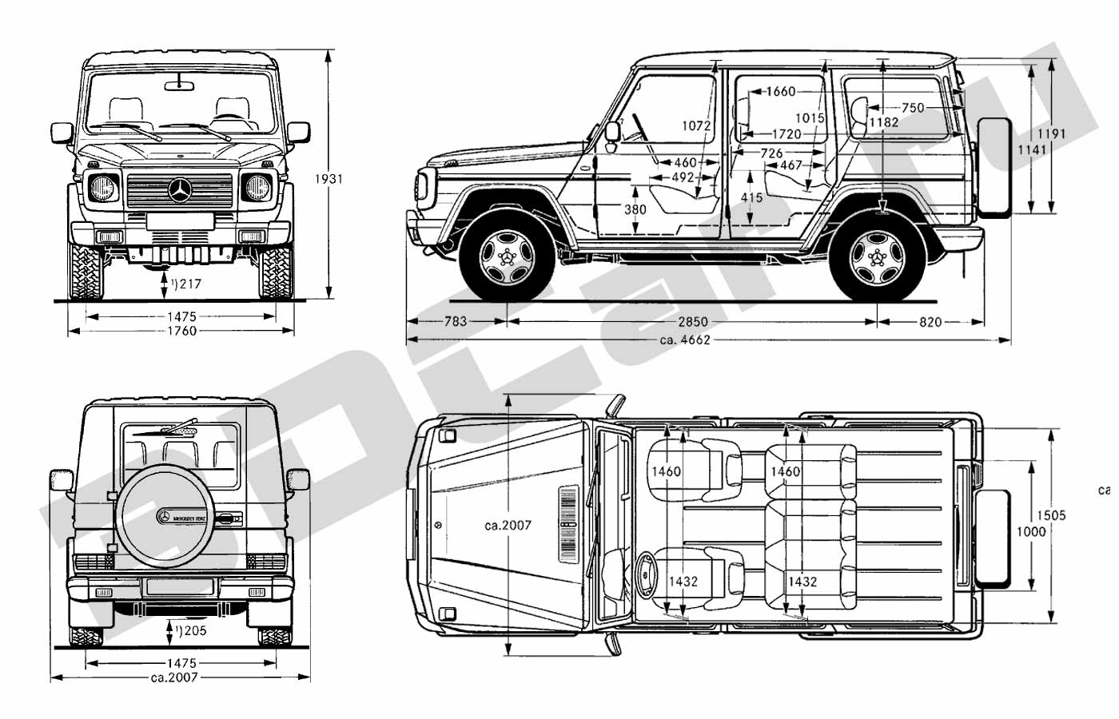
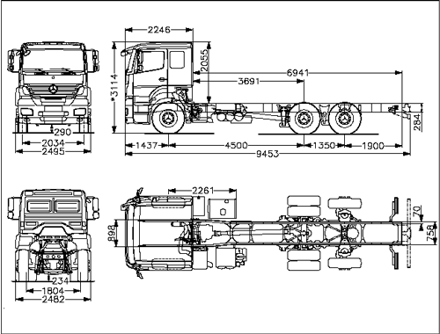
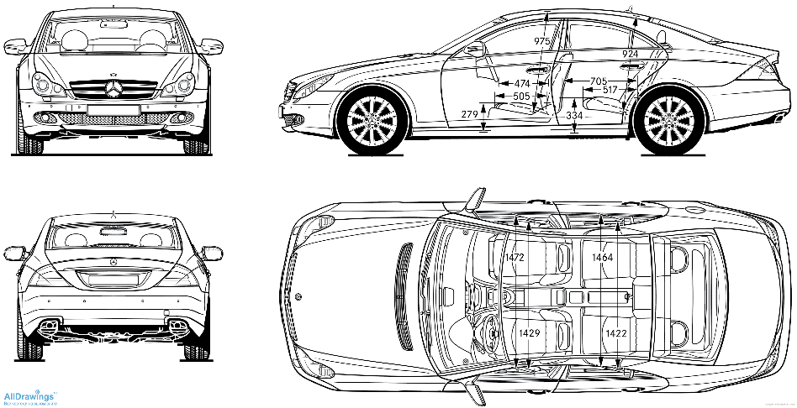
Абстрактные (abstract) сущности

Slide 2
Абстрактные (abstract) сущности
abstract
Используется при объявлении
методов
классов
Если в классе есть хоть один абстрактный метод, класс также должен быть объявлен как абстрактный
Невозможно создать экземпляр абстрактного класса
Возможно обращение к конкретному объекту-потомку используя ссылку на абстрактного предка

Slide 3
Абстрактные (abstract) сущности
public abstract class Person {
protected String name;
public Person(String name) { this.name = name;}
abstract void doWork();
void doLeisure() { System.out.println("Watching TV"); }
}
public class Employee extends Person {
…
@Override
void doWork() {
System.out.println("I am working");
}
…
public class Footballer extends Person {
@Override
void doWork() {
System.out.println("I am playing match");
}}
…

Slide 4
Абстрактные (abstract) сущности
…
Person person = new Person();
Person person5 = new Employee("Petrovich", 111);
Person person6 = new Footballer("Kryvonogov");
person5.doLeisure();
person6.doLeisure();
person5.doWork();
person6.doWork();
--------------------
Watching TV
Watching TV
I am working
I am playing match

Slide 5
Практика
Исходя из того, что в вашей бизнес-области не может существовать абстрактных устройств - сделайте корневой класс иерархии – абстрактным. Внесите необходимые изменения в классы–потомки
Сделайте метод представления строкой и метод сравнения устройств – абстрактными. Внесите соответствующие изменения в потомков.

